Slide 1
巨災債券的觸發方式與損失計算分析
學生:鄭宇翔
指導教授:戴天時 教授
碩士學位口試委員:楊曉文 教授
駱建陵 教授
劉亮志 教授

Slide 2
OUTLINE
研究動機
模型架構
數值結果
結論

Slide 3
研究動機

Slide 4
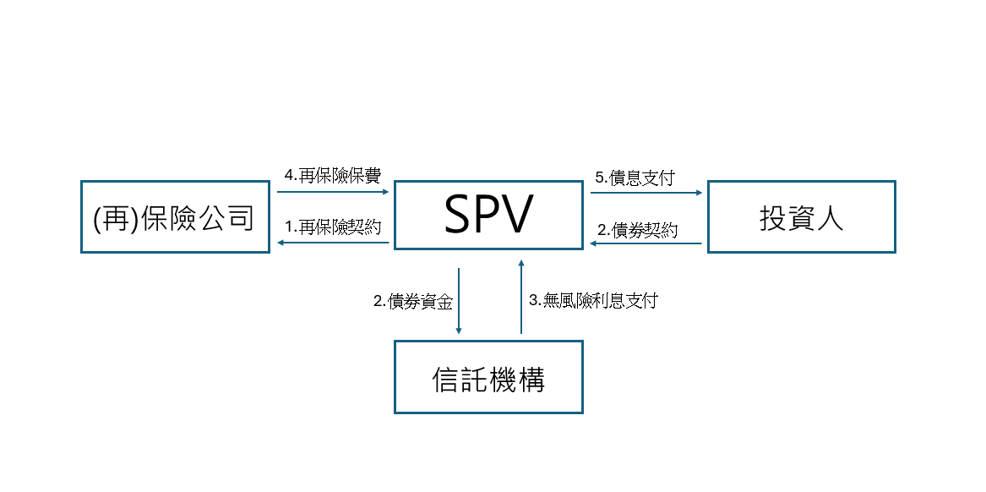
巨災債券

Slide 5
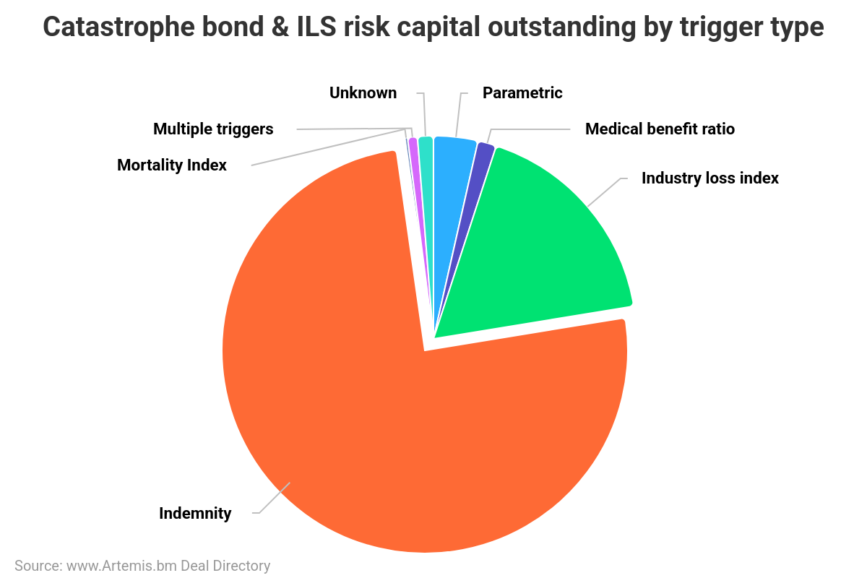
市場分布(以起賠機制分類)
損失起賠(Indemnity) 是直接參考公司受到巨災損失，市場上占比最高
產業指數(Industry loss index) 參考產業所受到的損失，佔比居次

Slide 6
損失計算方法
過往研究使用純粹累積損失(Accumulate)作為是否觸發巨災商品的標準
根據巨災債券資訊網站Artemis.bm所記錄，市場上的巨災債券合約所使用的損失計算方法有:
單一事件損失(Per-Occurrence) 僅就單一巨災所造成的損失額進行注資判斷，不進行損失的累加
年度累積損失(Annual Aggregate) 會累加不同巨災的損失，但每一年歸零，重新計算累積損失量

Slide 7
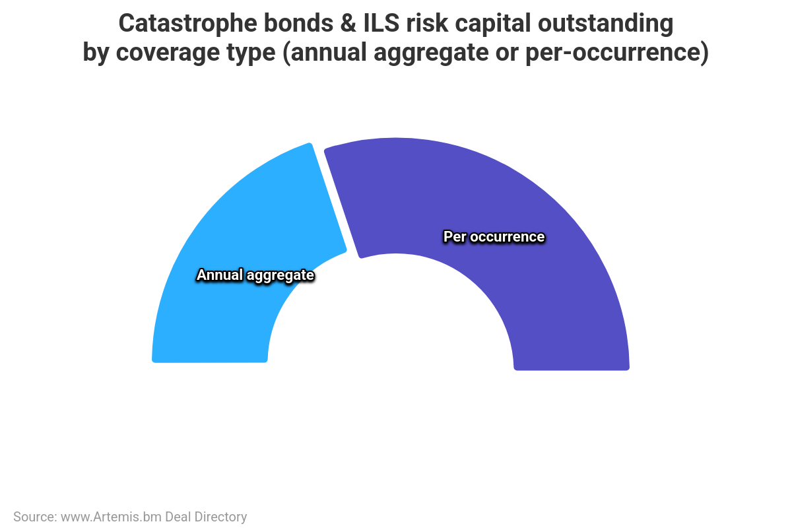
單一事件與損失計算占比
採用單一事件損失的巨災債券較多 同樣條件下單一事件的觸發機率低於年度累積 市場較偏向觸發機率略低條款

Slide 8
研究貢獻
將Per-Occurrence & Annual Aggregate引入樹狀模型
推展Zeta分配最佳化演算找出最貼合指定巨災債券的巨災參數
以兩種起賠機制&兩種損失計算組合出四種巨災債券模型
以Artemis.bm記錄的債券條款參數進行分組，觀察不同參數分組下的分布
以四個模型的交易區間大小去對應從市場觀察的分布
驗證市場幾乎不存在無SPV發行的巨災債券

Slide 9
模型架構

Slide 10
巨災商品種類
過往研究中對於注資方式的分類:部分注資&全部注資
本文以市場上較主流的部分注資為基準，討論兩種起賠機制與兩種損失計算的組合:
 | 產業指數 | 損失起賠
年度累積 | 產業指數&年度累積 | 損失起賠&年度累積
單一事件 | 產業指數&單一事件 | 損失起賠&單一事件

Slide 11
模型建立方式
針對四種巨災債券建立樹狀模型
TreeModel(公司參數,巨災債券參數,巨災債券債息率)=claim holder value，如Debt、Equity等
以claim holder value推論股東、公司債債權人、公司、投資人臨界債息率
臨界債息率分為股東(公司債債權人/公司)願給最高債息率以及投資人要求最低債息率
用臨界債息率建立交易區間以進行不同條款的比較與分析

Slide 12
交易區間
投資人要求最低債息率與債券發行債息率的差相當於生產者剩餘
公司(股東/公司債債權人)願付最高債息率與債券發行債息率的差相當於消費者剩餘
公司(股東/公司債債權人)願付最高債息率 - 投資人要求最低債息率 = 生產者剩餘 + 消費者剩餘
巨災債券的交易區間越大表示對於交易的雙方帶來的價值越大
生產者剩餘
消費者剩餘
投資人要求最低債息率
債券最終發行債息率
公司願給最高債息

Slide 13
TreeModel建立&求取數值結果
三元樹結構
損失起賠&產業指數
年度累積&單一事件
Zeta最佳化演算
抵換理論
交易區間

Slide 14
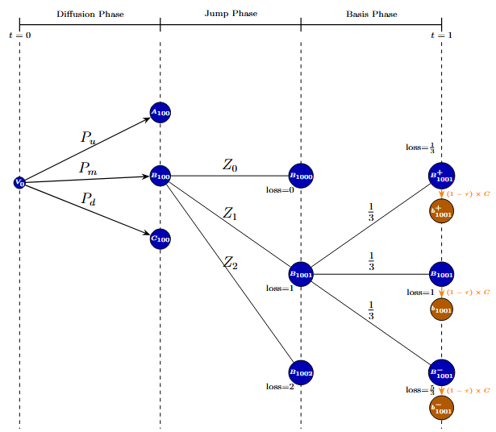
三元樹結構
Diffusion Phase: 表示公司資產隨機過程的擴散點
Jump Phase: 參考Chernobai,A. et al.(2005)使用Pareto分布 以離散版本的分配:Zeta分布模擬地震損失
Basis Phase: 參考Claramunt et al.(2022)對基差風險為均勻分布的假設 公司受到損失單位與產業損失單位產生-⅔~⅔ 的差值

Slide 15
損失起賠 & 產業指數
假設注資門檻為1單位
產業指數損失1單位+基差風險值-2/3單位=1/3單位
產業指數損失1單位+基差風險值0單位=1單位
產業指數損失1單位+基差風險值2/3單位=5/3單位

Slide 16
年度累積&單一事件
年度累積損失(Annual Aggregate) 會累加不同巨災的損失，但每一年歸零，重新計算累積損失量
以3年6期三元樹模型舉例，巨災發生在第3期(第二年度第一期)並造成損失3單位， 第4期節點的損失狀態將記為3，到第5期進入第三年度，損失狀態值重置為0
單一事件損失(Per-Occurrence) 僅就單一巨災所造成的損失額進行注資判斷，不進行損失的累加
樹狀模型的每個節點損失狀態皆為0，代表不記錄過去發生的損失，只記錄已經注資過多少

Slide 17
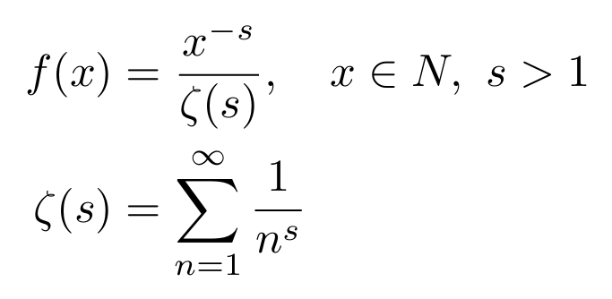
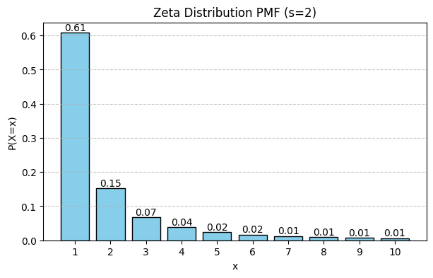
Zeta最佳化演算
Jump Phase的機率為巨災跳躍x單位的機率，x=0表示沒有發生巨災的機率 假設地震發生次數分布服從Poisson分配(λ=0.328)，地震造成損失單位服從Zeta分配(規模參數S)
Zeta分配:
透過Artemis記錄的觸發門檻和觸發機率，找到讓模型最接近該債券的觸發門檻單位(L)和Zeta規模參數(S)

Slide 18
Zeta最佳化演算(以損失起賠為例)
For k in (1,100) 保險公司單位損失=債券觸發門檻金額 / k 保險業單位損失=保險公司單位損失 / 保險公司市佔率 單位化歷史資料陣列=EM-DAT歷史地震損失金額陣列 / 保險業單位損失 假設單位化歷史資料陣列的分布服從Zeta分配，使用MLE找到規模參數Sk 計算這個(k,Sk)的組合所計算出的巨災債券觸發機率，紀錄為Pk
在這100個(k,Sk,Pk)中找到Pk與Artemis.bm記錄的觸發機率差距最小的那一組(i,Si,Pi) 即可得到觸發門檻單位(L)和Zeta規模參數(S)最佳解: (L,S) = (i,Si,Pi)

Slide 19
抵換理論
原始資本結構理論的抵換理論:
D + E = V + TB - BC
考量巨災後修正加入損失補償量:
D + E = V + TB - BC + LC
納入SPV後:
D + E + Investvalue(Ins) + Investvalue(SPV) = V + TB - BC + LC + Asset(SPV)

Slide 20
交易區間
投資人要求最低債息率: 計算投資人未來報酬現值，若未來報酬現值高於名目本金，表示投資人獲得多於付出，債息率有下調空間 反之則調升，直到未來報酬現值與名目本金相等，為投資人要求最低債息率 公司願付最高債息率: 可分別以股東(E)、公司債債權人(D)、公司(E+D)計算，以下以股東為例 若發行債券後股東價值變化量ΔE大於0，表示發行對股東有利，債息率有上調空間 反之則調降，直到股東價值變化量ΔE等於0，為股東願付最高債息率

Slide 21
數值結果

Slide 22
Artemis市場分布觀察(2020~2025，地震相關)
以損失起賠&單一事件型為最大宗，產業指數&年度累積型居次
 | 產業指數 | 損失起賠
年度累積損失 | 73 | 39 | 112
融合型 | 1 | 5 | 6
單一事件損失 | 22 | 102 | 124
 | 96 | 146 | 242

Slide 23
參數設定
參數類別 | 符號 | 符號定義 | 數值
公司參數 | V | 公司資產價值 | 1,306,450,000
 | D | 公司債務價值 | 921,696,000
 | τ | 公司稅稅率(%) | 27.1
 | Coupon rate | 公司債債息率(%) | 6.25
 | m | 公司保險業市佔率(%) | 8.62
 | σ | 公司資產波動度(%) | 5
合約參數 | T | 到期日(年) | 3
 | att | 觸發門檻 | 1,225,000,000
 | det | 耗盡門檻 | 1,375,000,000
 | L | 觸發門檻單位 | 9
 | Ld | 耗盡門檻單位 | 11
 | Parvalue | 巨災債券名目本金 | 150,000,000
環境參數 | λ | Poisson參數 | 0.328
 | s | Zeta分配規模參數 | 2.455
 | γ | 回收率 | 0.6
 | r | 無風險利率(%) | 3.57
公司參數 : 參考Palomar Specialty Insurance Company 2023 年 10-K財報
合約參數 : 使用Palomar Specialty Insurance Company 發行的Torrey Pines Re Ltd (Series 2023-1) 以損失起賠&單一事件發行，債息5%
環境參數 : 參考過往文獻資料和使用Zeta最佳化演算

Slide 24
Torrey Pines Re Ltd (Series 2023-1)臨界債息率
最終發行債息率5%，存在於所有交易區間中
 | 股東(E) | 公司債債權人(D) | 公司(E+D) | 投資人
損失起賠&年度累積 | 5.38 | 8.41 | 5.90 | 3.84
損失起賠&單一事件 | 5.37 | 8.38 | 5.93 | 3.82
產業指數&年度累積 | 5.81 | 7.71 | 6.15 | 3.86
產業指數&單一事件 | 5.81 | 7.69 | 6.15 | 3.85

Slide 25
Torrey Pines Re Ltd (Series 2023-1)交易區間
站在公司觀點，選擇損失起賠or產業指數皆會搭配單一事件， 選擇年度累積or單一事件皆會搭配產業指數
 | 股東(E) | 公司債債權人(D) | 公司(E+D)
損失起賠&年度累積 | 1.54 | 4.57 | 2.06
損失起賠&單一事件 | 1.55 | 4.56 | 2.11
產業指數&年度累積 | 1.95 | 3.85 | 2.29
產業指數&單一事件 | 1.96 | 3.84 | 2.30

Slide 26
參數設定
參數類別 | 符號 | 符號定義 | 數值
公司參數 | V | 公司資產價值 | 1,708,022,000
 | D | 公司債務價值 | 1,236,770,000
 | τ | 公司稅稅率(%) | 27.1
 | Coupon rate | 公司債債息率(%) | 6.25
 | m | 公司保險業市佔率(%) | 8.62
 | σ | 公司資產波動度(%) | 5
合約參數 | T | 到期日(年) | 3
 | att | 觸發門檻 | 750,000,000
 | det | 耗盡門檻 | 1,100,000,000
 | L | 觸發門檻單位 | 8
 | Ld | 耗盡門檻單位 | 12
 | Parvalue | 巨災債券名目本金 | 215,000,000
環境參數 | λ | Poisson參數 | 0.328
 | s | Zeta分配規模參數 | 2.291
 | γ | 回收率 | 0.6
 | r | 無風險利率(%) | 4.64
公司參數 : 參考Palomar Specialty Insurance Company 2024 年 10-K財報
合約參數 : 使用Palomar Specialty Insurance Company 發行的Torrey Pines Re Ltd (Series 2024-1) 以損失起賠&單一事件發行，債息6%
環境參數 : 參考過往文獻資料和使用Zeta最佳化演算

Slide 27
Torrey Pines Re Ltd (Series 2024-1)臨界債息率
最終發行債息率6%，存在於所有交易區間中
 | 股東(E) | 公司債債權人(D) | 公司(E+D) | 投資人
損失起賠&年度累積 | 8.26 | 30.00 | 11.75 | 5.04
損失起賠&單一事件 | 8.26 | 29.89 | 11.73 | 5.02
產業指數&年度累積 | 8.51 | 29.12 | 11.77 | 5.10
產業指數&單一事件 | 8.51 | 29.10 | 11.76 | 5.07

Slide 28
Torrey Pines Re Ltd (Series 2024-1)交易區間
站在公司觀點，選擇產業指數會搭配單一事件，選擇損失起賠時年度累積和單一事件沒有明顯差異 選擇年度累積or單一事件皆會搭配損失起賠
 | 股東(E) | 公司債債權人(D) | 公司(E+D)
損失起賠&年度累積 | 3.21 | 24.96 | 6.71
損失起賠&單一事件 | 3.24 | 24.87 | 6.71
產業指數&年度累積 | 3.41 | 24.02 | 6.67
產業指數&單一事件 | 3.44 | 24.03 | 6.69

Slide 29
債息率變化(2024減去2023)
相同公司在不同年度發行的巨災債其臨界債息率全數上升且幅度明顯
 | 股東(E) | 公司債債權人(D) | 公司(E+D) | 投資人
損失起賠&年度累積 | +2.88 | +21.59 | +5.85 | +1.20
損失起賠&單一事件 | +2.89 | +21.51 | +5.80 | +1.20
產業指數&年度累積 | +2.70 | +21.41 | +5.62 | +1.24
產業指數&單一事件 | +2.70 | +21.41 | +5.61 | +1.22

Slide 30
參數變化
 | 2023 | 2024 | diff.
公司債務槓桿比D/V | 70.55% | 72.41% | +1.86%
觸發門檻公司資產比Att/V | 93.77% | 43.91% | -49.86%
發行量公司資產比Par/V | 11.48% | 12.59% | +1.11%
觸發門檻發行量倍數Att/Par | 8.17 | 3.48 | -4.69

Slide 31
Artemis市場分布觀察(D/V分組)
 | D/V>0.76 |  | D/V<0.76
 | 產業指數 | 損失起賠 | 產業指數 | 損失起賠
年度累積損失 | 26 | 21 | 37 | 16 | 100
融合型 | 1 | 4 | 0 | 1 | 6
單一事件損失 | 8 | 48 | 9 | 33 | 98
 | 35 | 73 | 46 | 50 | 204
以中位數0.76分組，年度累積型中，槓桿越高的情況下產業指數與損失起賠的分布較接近

Slide 32
2023 D/V由0.7055上升到0.71 臨界債息率(%)
調整項目為提高債務價值
 | 股東(E) | 公司債債權人(D) | 公司(E+D) | 投資人
損失起賠&年度累積 | 5.50 | 6.17 | 5.62 | 3.84
損失起賠&單一事件 | 5.50 | 6.13 | 5.62 | 3.82
產業指數&年度累積 | 5.90 | 5.47 | 5.85 | 3.86
產業指數&單一事件 | 5.90 | 5.44 | 5.84 | 3.85

Slide 33
2023 D/V由0.7055上升到0.71 債息率變化(%)
債務槓桿上升，公司破產風險更大，股東更需要保險 槓桿太高，債權人不願擔負更多債息，因此降低發行巨災債的意願
 | 股東(E) | 公司債債權人(D) | 公司(E+D) | 投資人
損失起賠&年度累積 | +0.12 | -2.24 | -0.28 | <0.00
損失起賠&單一事件 | +0.13 | -2.25 | -0.31 | <0.00
產業指數&年度累積 | +0.09 | -2.24 | -0.30 | ≈0.00
產業指數&單一事件 | +0.09 | -2.25 | -0.31 | ≈0.00

Slide 34
2023 D/V由0.7055上升到0.71 交易區間(%)
站在公司觀點，選擇損失起賠會搭配單一事件，選擇產業指數時年度累積和單一事件沒有明顯差異 選擇年度累積or單一事件皆會搭配產業指數
 | 股東(E) | 公司債債權人(D) | 公司(E+D)
損失起賠&年度累積 | 1.66 | 2.33 | 1.78
損失起賠&單一事件 | 1.68 | 2.31 | 1.80
產業指數&年度累積 | 2.04 | 1.61 | 1.99
產業指數&單一事件 | 2.05 | 1.59 | 1.99

Slide 35
2023 D/V由0.7055上升到0.71 交易區間變化(%)
 | 股東(E) | 公司債債權人(D) | 公司(E+D)
損失起賠&年度累積 | 0.12 | -2.24 | -0.28
損失起賠&單一事件 | 0.13 | -2.25 | -0.31
產業指數&年度累積 | 0.09 | -2.24 | -0.3
產業指數&單一事件 | 0.09 | -2.25 | -0.31
 | D/V>0.76 |  | D/V<0.76
 | 產業指數 | 損失起賠 | 產業指數 | 損失起賠
年度累積損失 | 26 | 21 | 37 | 16 | 100
融合型 | 1 | 4 | 0 | 1 | 6
單一事件損失 | 8 | 48 | 9 | 33 | 98
 | 35 | 73 | 46 | 50 | 204
站在公司觀點，損失起賠&年度累積型縮小最少， 對應D/V上升後在年度累積型中，損失起賠與產業指數分布接近

Slide 36
Artemis市場分布觀察(Att/V分組)
 | Att/V>0.03 |  | Att/V<0.03
 | 產業指數 | 損失起賠 | 產業指數 | 損失起賠
年度累積損失 | 22 | 16 | 5 | 16 | 59
融合型 | 0 | 1 | 0 | 4 | 5
單一事件損失 | 4 | 29 | 1 | 42 | 76
 | 26 | 46 | 6 | 62 | 140
以中位數0.03分組，年度累積型中，觸發門檻佔比較低的情況下會偏好損失起賠 數值結果無法呈現出Att/V組中年度累積損失偏好轉向損失起賠的趨勢 可能原因是Palomar的Att/V為0.938，與中位數0.03相差過多，作為分組的離群值難以呈現出分組差異

Slide 37
Artemis市場分布觀察(Par/V分組)
 | Par/V>0.003 |  | Par/V<0.003
 | 產業指數 | 損失起賠 | 產業指數 | 損失起賠
年度累積損失 | 49 | 14 | 13 | 22 | 98
融合型 | 0 | 0 | 0 | 5 | 5
單一事件損失 | 7 | 31 | 9 | 48 | 95
 | 56 | 45 | 22 | 75 | 198
以中位數0.003分組，年度累積型中，發行量佔比較低的情況下會偏好損失起賠 數值結果無法呈現出Par/V<0.003組中年度累積損失偏好轉向損失起賠的趨勢 可能原因是Palomar的Par/V為0.115，與中位數0.003相差過多，作為分組的離群值難以呈現出分組差異

Slide 38
Artemis市場分布觀察(Att/Par分組)
 | Att/Par>14 |  | Att/Par<14
 | 產業指數 | 損失起賠 | 產業指數 | 損失起賠
年度累積損失 | 16 | 23 | 13 | 9 | 61
融合型 | 1 | 3 | 0 | 2 | 6
單一事件損失 | 4 | 35 | 3 | 49 | 91
 | 21 | 61 | 16 | 60 | 158
以中位數14分組，年度累積型中，觸發門檻對發行量倍數較大的情況下會偏好損失起賠 Palomar 2023 的Att/Par為8.17

Slide 39
2023 Att/Par由8.17上升到8.5 臨界債息率(%)
調整項目為提高觸發門檻
 | 股東(E) | 公司債債權人(D) | 公司(E+D) | 投資人
損失起賠&年度累積 | 6.25 | 2.68 | 5.59 | 3.84
損失起賠&單一事件 | 6.25 | 2.66 | 5.59 | 3.82
產業指數&年度累積 | 6.71 | 1.90 | 5.84 | 3.86
產業指數&單一事件 | 6.71 | 1.90 | 5.83 | 3.85

Slide 40
2023 Att/Par由8.17上升到8.5 債息率變化(%)
觸發門檻上升，公司較不容易獲得注資，升高公司債債權人遭遇破產違約的風險，降低債權人意願 而較高的觸發門檻代表注資不會給予債權人太多價值，而是真正保護公司避免破產， 因此股東發行意願上升
 | 股東(E) | 公司債債權人(D) | 公司(E+D) | 投資人
損失起賠&年度累積 | +0.87 | -5.73 | -0.31 | <0.00
損失起賠&單一事件 | +0.88 | -5.72 | -0.34 | <0.00
產業指數&年度累積 | +0.90 | -5.81 | -0.31 | ≈0.00
產業指數&單一事件 | +0.90 | -5.79 | -0.32 | ≈0.00

Slide 41
2023 Att/Par由8.17上升到8.5 交易區間(%)
 | 股東(E) | 公司債債權人(D) | 公司(E+D)
損失起賠&年度累積 | 2.41 | -1.16 | 1.75
損失起賠&單一事件 | 2.43 | -1.16 | 1.77
產業指數&年度累積 | 2.85 | -1.96 | 1.98
產業指數&單一事件 | 2.86 | -1.95 | 1.98
 | Att/Par>14 |  | Att/Par<14
 | 產業指數 | 損失起賠 | 產業指數 | 損失起賠
年度累積損失 | 16 | 23 | 13 | 9 | 61
融合型 | 1 | 3 | 0 | 2 | 6
單一事件損失 | 4 | 35 | 3 | 49 | 91
 | 21 | 61 | 16 | 60 | 158
站在公司觀點，選擇損失起賠會搭配單一事件，選擇產業指數時年度累積和單一事件沒有明顯差異 選擇年度累積or單一事件皆會搭配產業指數 對應Att/Par<14組別，年度累積型會選擇產業指數 而無法對應出單一事件型會選擇損失起賠的趨勢

Slide 42
2023 Att/Par由8.17上升到8.5 交易區間變化(%)
 | 股東(E) | 公司債債權人(D) | 公司(E+D)
損失起賠&年度累積 | 0.87 | -5.73 | -0.31
損失起賠&單一事件 | 0.88 | -5.72 | -0.34
產業指數&年度累積 | 0.9 | -5.81 | -0.31
產業指數&單一事件 | 0.9 | -5.79 | -0.32
 | Att/Par>14 |  | Att/Par<14
 | 產業指數 | 損失起賠 | 產業指數 | 損失起賠
年度累積損失 | 16 | 23 | 13 | 9 | 61
融合型 | 1 | 3 | 0 | 2 | 6
單一事件損失 | 4 | 35 | 3 | 49 | 91
 | 21 | 61 | 16 | 60 | 158
在Att/Par<14組中，年度累積會偏向產業指數，而在Att/Par>14中年度累積則是偏向損失起賠 以公司觀點交易區間變化觀察，損失起賠&年度累積與產業指數&年度累積變化相當 無法觀察出Att/Par>14中年度累積偏向損失起賠的趨勢，可能因為8.17距離中位數太遠

Slide 43
不透過SPV發行
市場上接近所有巨災債券皆是透過SPV發行
極少數例外皆是開發中國家政府與世界銀行合作案例: 2021年牙買加政府和世界銀行機構中的國際復興開發銀行(IBRD)合作發行熱帶氣旋債券 2023年智利政府和IBRD合作發行地震債券
以下嘗試以無SPV形式模擬買賣雙方交易區間並與有SPV模型進行比較

Slide 44
2023 不透過SPV發行 臨界債息率(%)
 | 股東(E) | 公司債債權人(D) | 公司(E+D) | 投資人
損失起賠&年度累積 | 2.35 | 5.26 | 2.89 | 8.76
損失起賠&單一事件 | 2.35 | 5.66 | 2.97 | 8.76
產業指數&年度累積 | 5.76 | 7.69 | 6.11 | 8.85
產業指數&單一事件 | 5.75 | 7.72 | 6.12 | 8.86

Slide 45
2023 不透過SPV發行 交易區間(%)
全部交易區間皆不存在，對應到市面上幾乎不存在該類型債券
 | 股東(E) | 公司債債權人(D) | 公司(E+D)
損失起賠&年度累積 | -6.41 | -3.10 | -5.79
損失起賠&單一事件 | -6.41 | -3.50 | -5.87
產業指數&年度累積 | -3.11 | -1.14 | -2.74
產業指數&單一事件 | -3.09 | -1.16 | -2.74

Slide 46
2023 無SPV-有SPV(%)
無SPV模型的債券本金直接計入公司債務，須負擔更多債息壓力使公司發行意願下降 投資人則是額外承擔了公司信用風險，要求更多債息作為風險溢酬
發現在產業損失型中，無SPV對於股東和公司債債權人影響很小，甚至可能提高願給債息
 | 股東(E) | 公司債債權人(D) | 公司(E+D) | 投資人
損失起賠&年度累積 | -3.03 | -3.15 | -3.01 | +4.92
損失起賠&單一事件 | -3.02 | -2.72 | -2.96 | +4.94
產業指數&年度累積 | -0.05 | +0.02 | +0.08 | +5.70
產業指數&單一事件 | -0.06 | +0.03 | +0.97 | +5.01

Slide 47
2024 不透過SPV發行 臨界債息率(%)
 | 股東(E) | 公司債債權人(D) | 公司(E+D) | 投資人
損失起賠&年度累積 | 3.91 | 26.49 | 7.48 | 7.02
損失起賠&單一事件 | 3.91 | 26.38 | 7.45 | 7.02
產業指數&年度累積 | 8.36 | 29.84 | 11.78 | 10.60
產業指數&單一事件 | 8.36 | 29.73 | 11.75 | 10.56

Slide 48
2024 不透過SPV發行 交易區間(%)
 | 股東(E) | 公司債債權人(D) | 公司(E+D)
損失起賠&年度累積 | -3.11 | 19.47 | 0.46
損失起賠&單一事件 | -3.12 | 19.35 | 0.43
產業指數&年度累積 | -2.23 | 19.25 | 1.19
產業指數&單一事件 | -2.20 | 19.16 | 1.19
交易區間不存在or小於有SPV發行，Palomar不會選擇該方式發行
 | 股東(E) | 公司債債權人(D) | 公司(E+D)
損失起賠&年度累積 | 3.21 | 24.96 | 6.71
損失起賠&單一事件 | 3.24 | 24.87 | 6.71
產業指數&年度累積 | 3.41 | 24.02 | 6.67
產業指數&單一事件 | 3.44 | 24.03 | 6.69

Slide 49
2024 無SPV-有SPV(%)
整體變動情形與2023相似
 | 股東(E) | 公司債債權人(D) | 公司(E+D) | 投資人
損失起賠&年度累積 | -4.35 | -3.51 | -4.27 | 1.98
損失起賠&單一事件 | -4.35 | -3.51 | -4.28 | 2.01
產業指數&年度累積 | -0.15 | 0.72 | 0.01 | 5.50
產業指數&單一事件 | -0.15 | 0.63 | -0.01 | 5.50

Slide 50
結論

Slide 51
結論
將單一事件損失和年度累積損失納入數值模型
透過Zeta參數演算找到貼近真實巨災債券觸發機率的參數
四種模型交易區間皆存在→符合市場觀察
債券條款選擇上應存在規律
不會以無SPV模式發行巨災債券→符合市場觀察

Slide 52
Thank you for your attention.
Q&A

